Slide 1
Abschlusspräsentation zum Bachelor-Praktikum
Pandemiesimulator
Jonas Adler

Slide 2
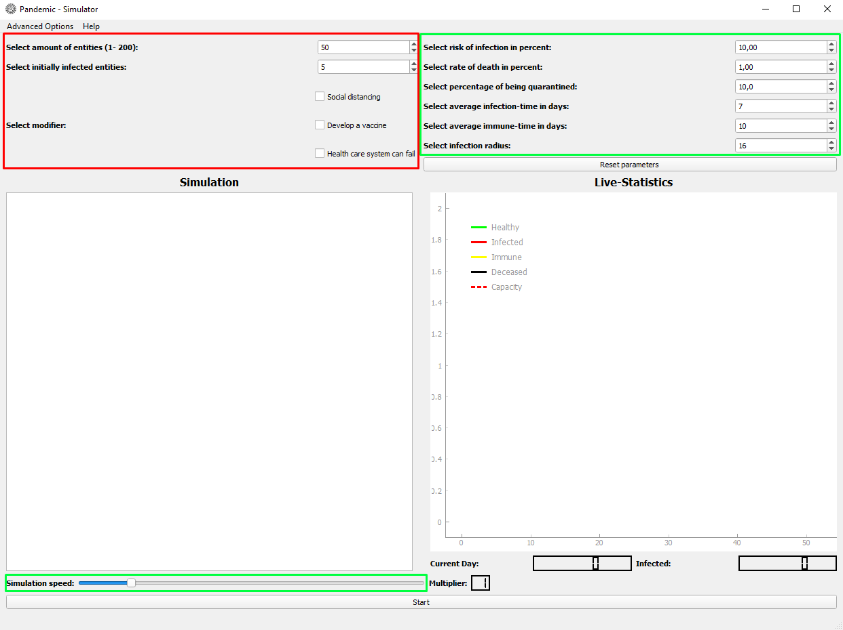
Voreinstellungen:
Partikelanzahl
Zu Beginn infiziert
Modifizierungen:
Social Distancing
Vaccine
Health care system
Zur Simulationszeit änderbar:
Infektionsrisiko
Sterberate
Quarantänewahrscheinlichkeit
Durchschnittl. Infektionszeit
Durchschnittl. Immunitätszeit
Infektionsradius
Simulationsgeschwindigkeit

Slide 3
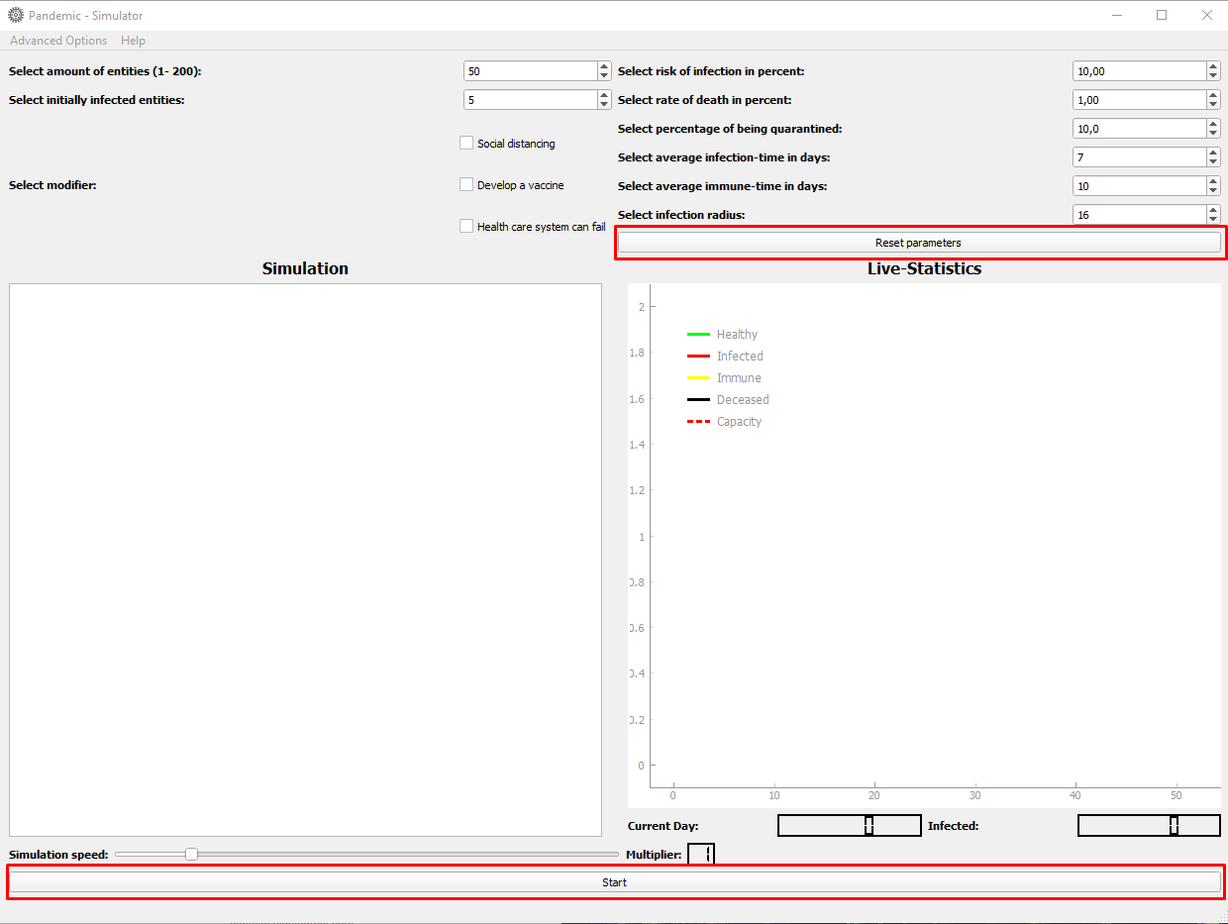
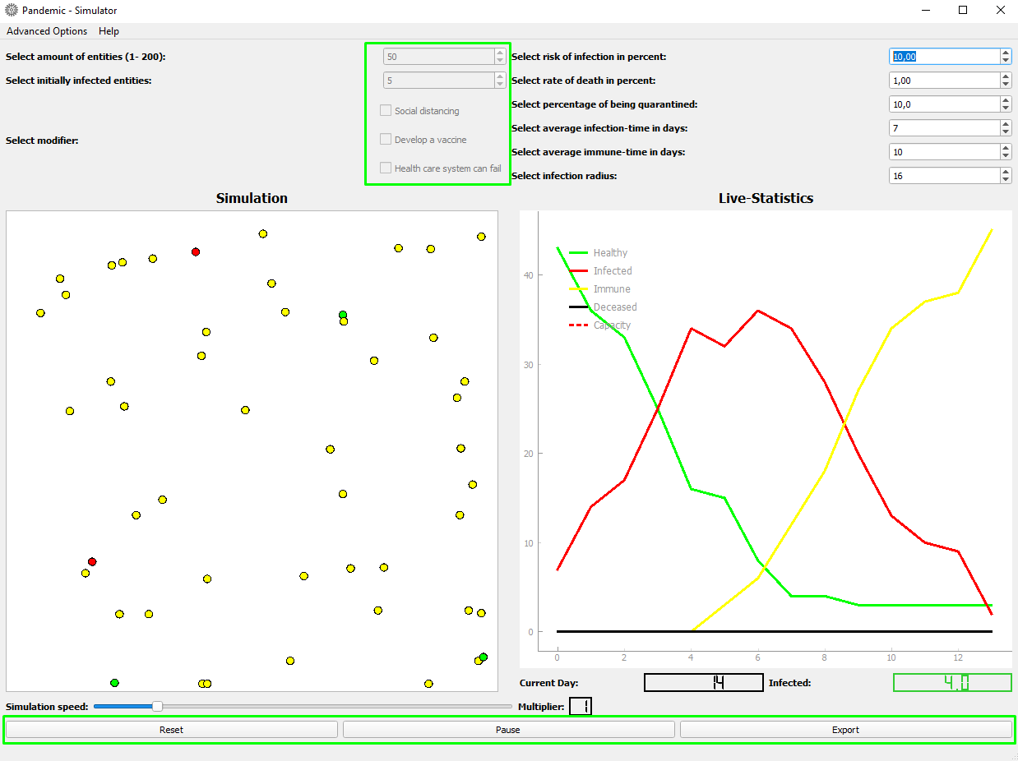
Im initialen Zustand:
Parameter auf default zurücksetzen
Simulation starten
Nach „Start“:
Reset, Pause/Resume, Export
Voreinstellungen werden disabled
„Reset parameters“-Button verschwindet
Simulation läuft

Slide 4
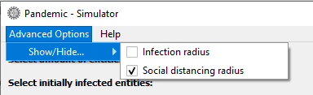
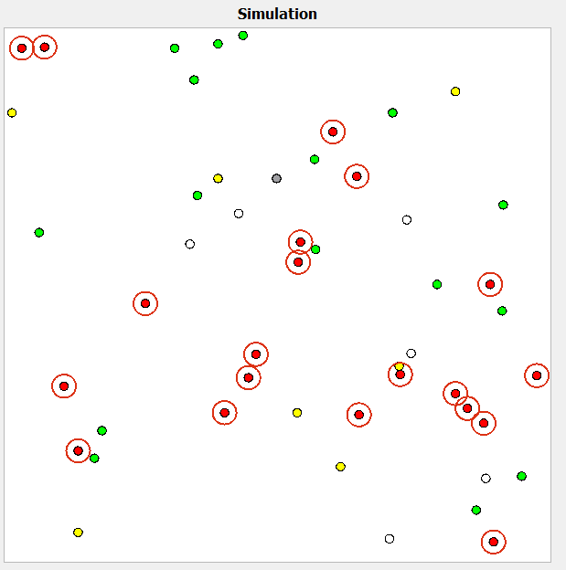
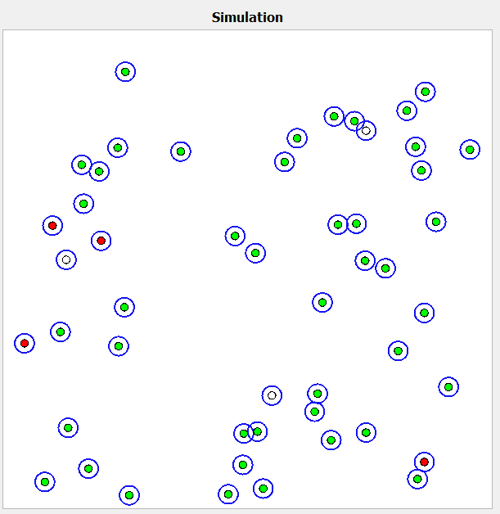
Angezeigter Abstandsradius
Gesund
Infiziert
Gestorben
In Quarantäne
Zählen als infiziert
Angezeigter Infektionsradius
Immun
Krankheit überstanden
Geimpft

Slide 5
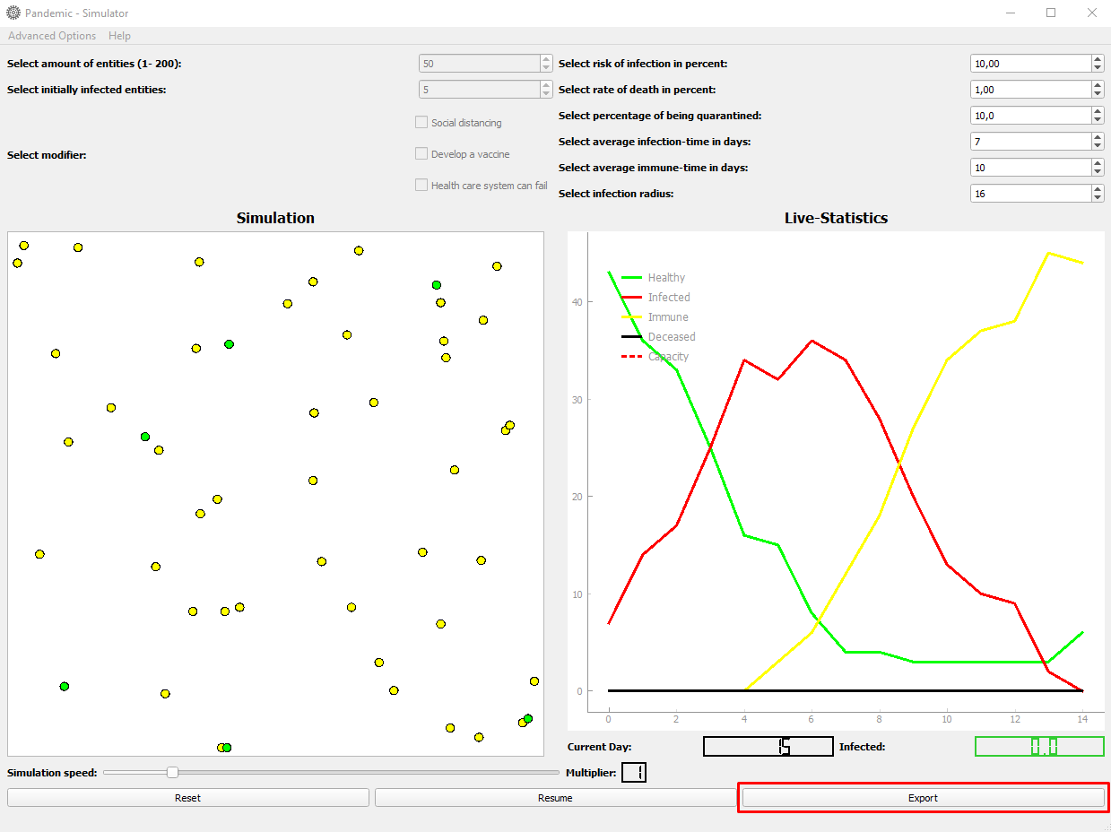
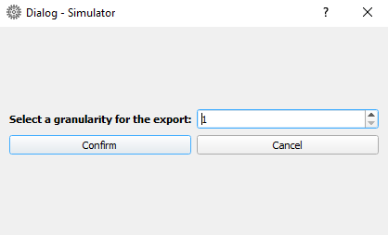

Slide 6
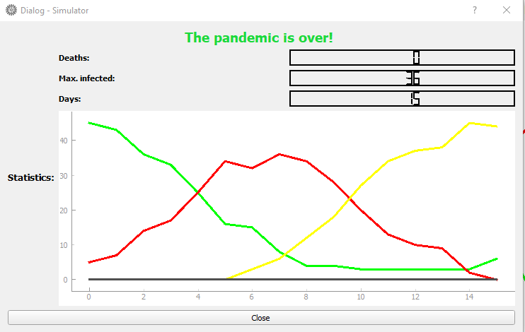
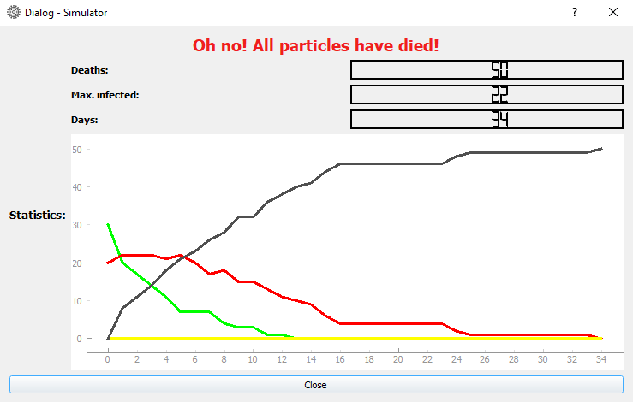
Keiner infiziert
Alle gestorben

Slide 7
Technologien
Pyqtgraph conda install pyqtgraph
NumPy
random

Slide 8
Schwierigkeiten
Erstes selbstständiges Projekt
MVP verstehen und umsetzen
Bewegung und Kollisionsbehandlung

Slide 9
Features
Modifizierungen
Social Distancing
Impfungen
Überlastung des Gesundheitssystems
Anzeigen von…
Infektionsradius
Social Distancing Radius
Robustheit…
…Abstimmung der Buttons
…Enable/Disable der Einstellungsmöglichkeiten

Slide 10
Erweiterungsmöglichkeiten
Zufällig eines infizieren, wenn keiner mehr infected
Layout und Design
Alter der Partikel
Umrechnung des Abstands von „Pixel“ auf tatsächlicher Meter

